Slide 1










Bài 67
LUYỆN TẬP CHUNG

Slide 2




Slide 3







Trò chơi: “Câu cá”
GO

Slide 4

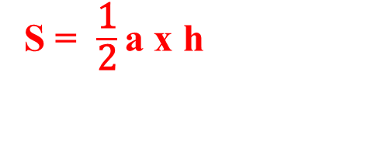
Diện tích hình thang ?
S = r x r x 3,14
C= r x 2 x 3,14
S = $\frac{\text{1}}{\text{2}}$ a x h
S= ( a + b ) x 2 x h
S = a x b

Slide 5

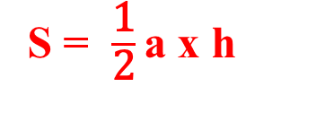
S = $\frac{\text{1}}{\text{2}}$ a x h
Diện tích hình tam giác ?
S = r x r x 3,14
C= r x 2 x 3,14
S = $\frac{\text{1}}{\text{2}}$ a x h
S = a x b

Slide 6
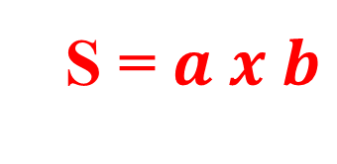
Diện tích hình chữ nhật?
S = $a x b$
S = r x 2 x 3,14
C= r x 2 x 3,14
S = (a + b) x 2
S= a x b

Slide 7
C= r x r x 3,14
Diện tích hình tròn ?
S = r x 2 x 3,14
S = a x b
S = $\frac{\text{1}}{\text{2}}$ a x h
C= r x r x 3,14

Slide 8
C= r x 2 x 3,14
Chu vi hình tròn ?
S = r x r x 3,14
C= ( a + b ) x 2
C= r x 2 x 3,14
S = a x b

Slide 9


Slide 10
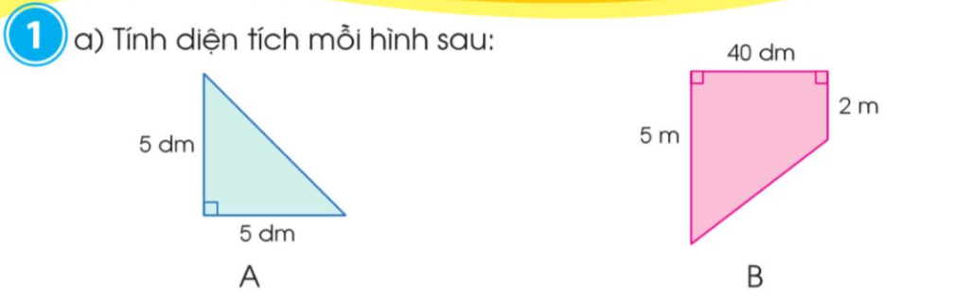
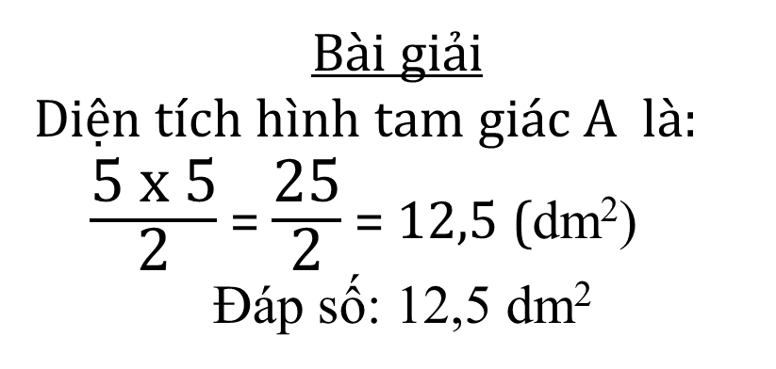
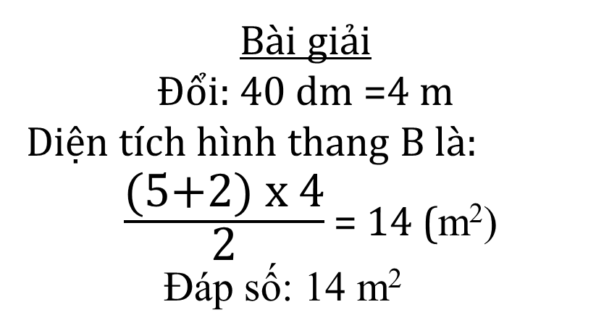
Bài giải
Diện tích hình tam giác A là:
$\frac{\text{5 }\text{x}\text{ 5}}{\text{2}}$ = $\frac{\text{2}\text{5}}{\text{2}}$ = 12,5 (dm²)
Đáp số: 12,5 dm²
Bài giải
Đổi: 40 dm =4 m
Diện tích hình thang B là:
$\frac{\text{(5+2) }\text{x}\text{ 4}}{\text{2}}$ = 14 (m²)
Đáp số: 14 m²
Notes:
Thiết kế: Hương Thảo – Zalo 0972115126

Slide 11

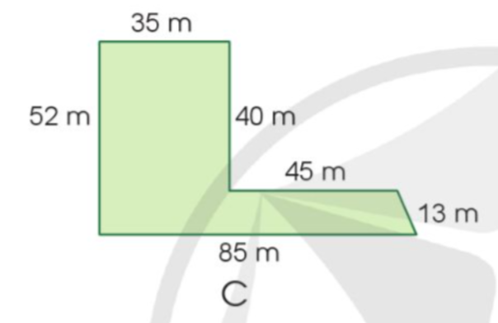

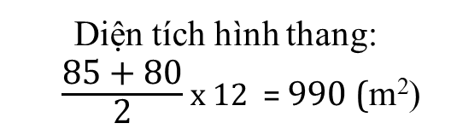
Diện tích
Bài giải
Diện tích hình chữ nhật:
35 x 40 = 1400 (m²)
Đáy bé hình thang:
35 + 45 = 80 (m)
Chiều cao hình thang:
52 – 40 = 12 (m)
Chu vi
Bài giải
Chu vi mảnh đất hình C:
$52+35+40+45+13+85$
$=$ 270 (m)
Diện tích hình thang:
$\frac{\text{8}\text{5 }\text{+} \text{80}}{\text{2}}$ x 12 = $990$(m²)
Diện tích mảnh đất hình C:
1400 + 990 = 2150 (m²)
Đáp số: 2390(m²)
Notes:
Thiết kế: Hương Thảo – Zalo 0972115126

Slide 12
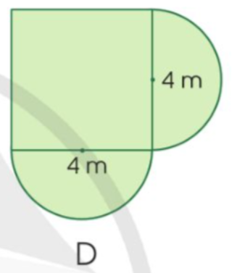

Diện tích
Chu vi
Bài giải
Diện tích hình vuông:
4 x 4 = 16 (m²)
Bài giải
Chu vi hình vuông :
$4 x 4=16 (m)$
$$Chu vi 2 nửa hình tròn:$$
4 x 3,14 = 12,56 (m)
Chu vi mảnh đất hình D:
16 + 12,56 = 28,56 (m)
Đáp số: 28,56 m
Bán kính hình tròn:
4 : 2 = 2 (m)
Diện tích hình tròn:
2 x 2 x 3,14 = 12,56 (m²)
Diện tích mảnh đất hình D:
16 + 12,56 = 28,56 (m²)
Đáp số: 28,56 (m²)
Notes:
Thiết kế: Hương Thảo – Zalo 0972115126

Slide 13

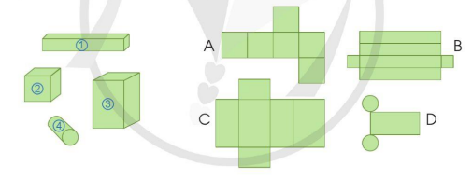
(1) – B (2) – A (3) – C (4) - D
Chọn hình triển khai thích hợp với mỗi hình khối:
Notes:
Thiết kế: Hương Thảo – Zalo 0972115126

Slide 14

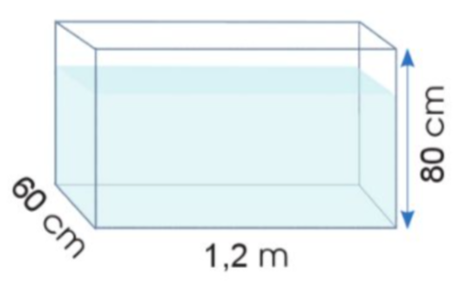
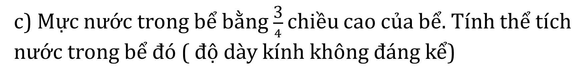
Một bể kính có dạng hình hộp chữ nhật với chiều dài1,2m , chiều rộng 60cm và chiều cao 80 cm.
a) Tính diện tích kính dùng làm bể đó ( bể không có nắp)
b) Tính thể tích bể kính đó.
c) Mực nước trong bể bằng $\frac{\text{3}}{4}$ chiều cao của bể. Tính thể tích nước trong bể đó ( độ dày kính không đáng kể)
Notes:
Thiết kế: Hương Thảo – Zalo 0972115126

Slide 15
a) Tính diện tích kính dùng làm bể đó ( bể không có nắp)
Bài giải
Đổi: 60 cm = 0,6 m ; 80 cm = 0,8 m
Diện tích xung quanh bể kính:
(1,2 + 0,6) x 2 x 0,8 = 2,88 (m²)
Diện tích kính cần dùng làm bể kính:
2,88 + (1,2 x 0,6 ) = 3,6 (m²)
Đáp số: 3,6 (m²)
Notes:
Thiết kế: Hương Thảo – Zalo 0972115126

Slide 16
b) Tính thể tích bể kính đó.
Bài giải
Đổi: 60 cm = 0,6 m ; 80 cm = 0,8 m
Thể tích bể kính:
1,2 x 0,6 x 0,8 = 0,576 (m³)
Đáp số: 0,576 (m³)
Notes:
Thiết kế: Hương Thảo – Zalo 0972115126

Slide 17
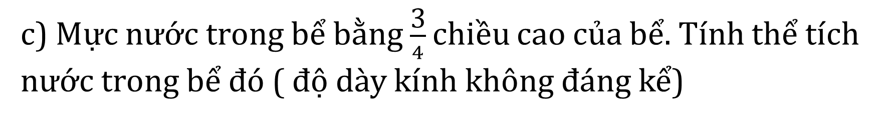

c) Mực nước trong bể bằng $\frac{\text{3}}{4}$ chiều cao của bể. Tính thể tích nước trong bể đó ( độ dày kính không đáng kể)
Bài giải
Chiều cao mực nước trong bể:
0,8 x $\frac{\text{3}}{4}$ = 0,6 (m)
Thể tích nước trong bể:
1,2 x 0,6 x 0,6 = 0,432 (m³)
Đáp số: 0,432 (m³)
Notes:
Thiết kế: Hương Thảo – Zalo 0972115126

Slide 18
VẬN DỤNG

Slide 19
Thi đua
Đọc thuộc quy tắc, công thức tính chu vi, diện tích các hình đã học
Notes:
Thiết kế: Hương Thảo – Zalo 0972115126

Slide 20


